Slide 1
第八章
函 數
認識函數與其原型
學習函數的宣告方式與定義
認識區域、全域與靜態變數
學習前置處理器的用法

Slide 2

C 語言的函數
8.1 簡單的函數範例
Top-down design 的目的是要達到逐步單純化
  將大問題細分成小問題
  將解決這些小問題的方法，撰寫成較小的程式區塊
C 語言的函數
  如賦予程式區塊一個名字
  並且指定它的輸出與輸入
  則此程式區塊就是一個 C 語言的函數

Slide 3
函數的功用
8.1 簡單的函數範例
函數可以使程式的設計與維護更加容易
可提高程式的可讀性
函數可重複被呼叫，提高程式的再利用率
每一個函數有自己的任務，可按任務來規劃函數

Slide 4
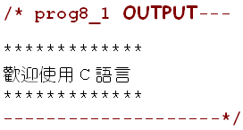
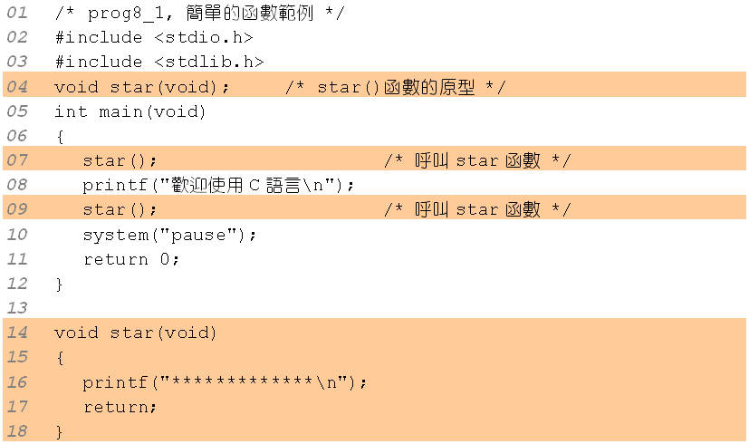
簡單的函數範例
8.1 簡單的函數範例
star() 函數可印出一行星號

Slide 5
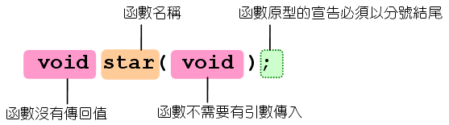
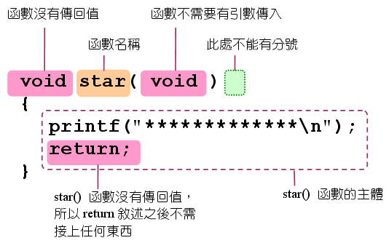
star() 函數原型的宣告與定義
8.2 簡單的函數範例
star() 函數原型宣告的語法：
star() 函數的定義：

Slide 6
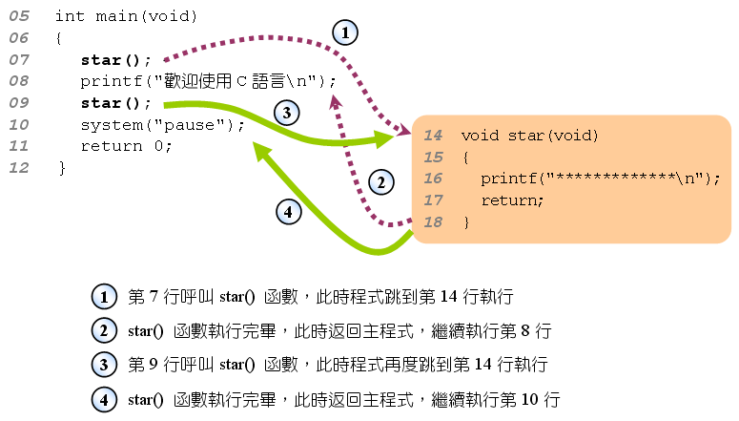
函數呼叫時，程式執行的流程
8.2 簡單的函數範例
主函數main與star之間，程式執行的流程：

Slide 7
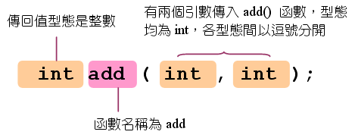
函數的基本架構
8.2 函數的基本架構
函數原型宣告
函數原型宣告的格式
傳回值型態 函數名稱(引數型態1, 引數型態2,...);
add() 可接收二整數，傳回值為整數之和，其原型為：

Slide 8
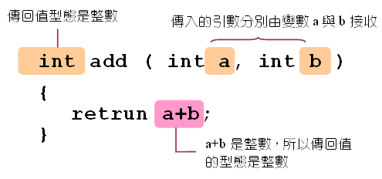
函數的基本架構
8.2 函數的基本架構
函數的定義
函數的定義
傳回值型態 函數名稱(型態1 引數1, …, 型態n 引數n)
{
變數宣告;
敘述主體;
return 運算式; /* 傳回運算式的值 */
}
add() 函數的定義：

Slide 9

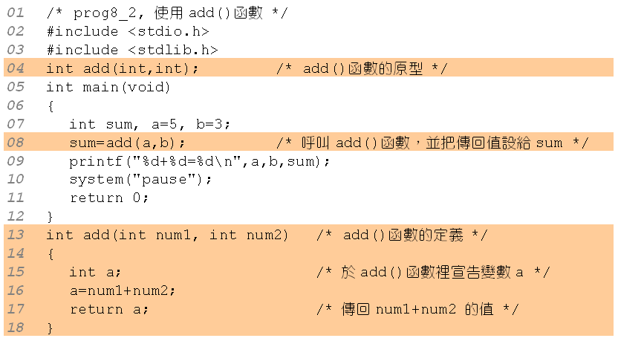
於程式裡呼叫函數
8.2 函數的基本架構
add() 函數的使用範例：

Slide 10

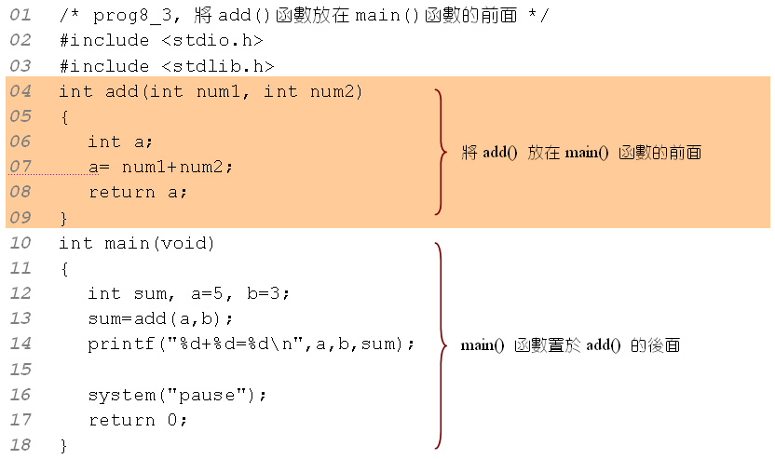
函數擺放的位置
8.2 函數的基本架構
將add()函數放在main()函數的前面：

Slide 11
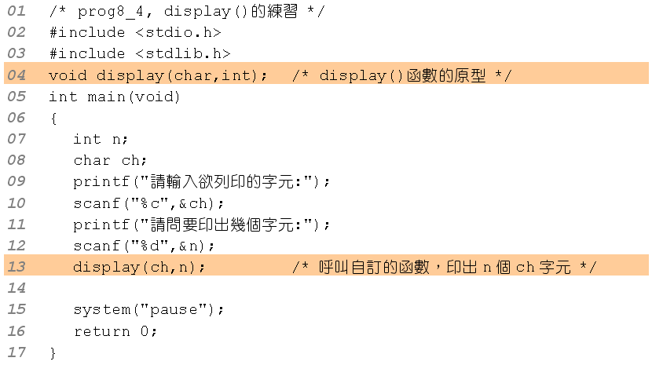
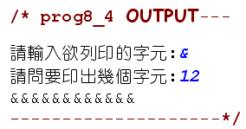
函數練習－display() (1/2)
8.3 更多的函數應用範例
字元列印函數display() ：

Slide 12
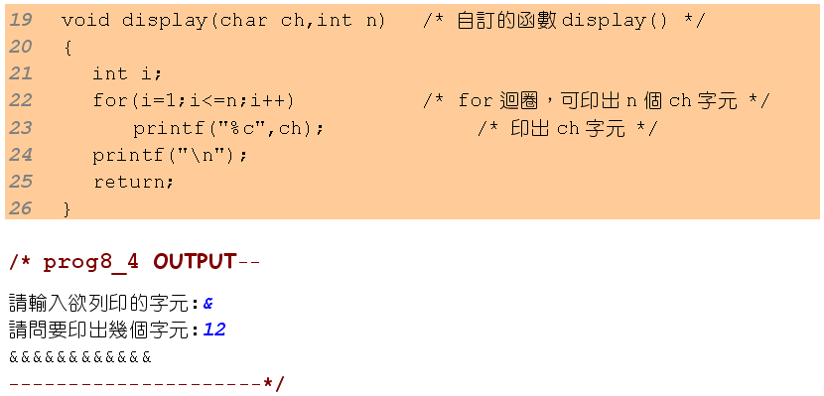
函數練習－display() (2/2)
8.3 更多的函數應用範例

Slide 13
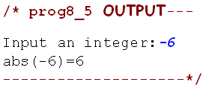
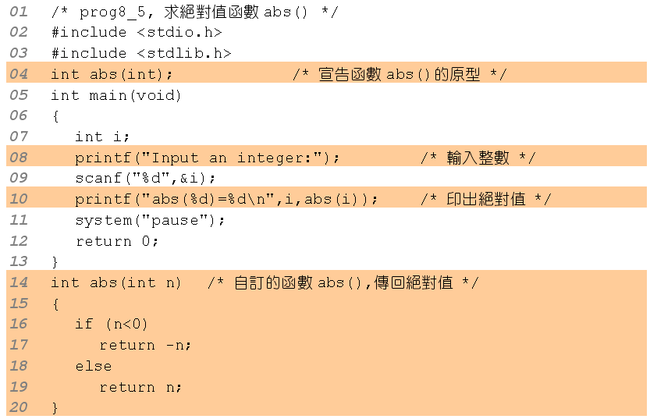
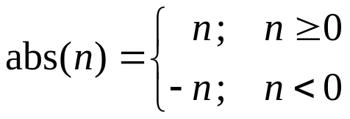
絕對值函數 abs()
8.3 更多的函數應用範例

Slide 14
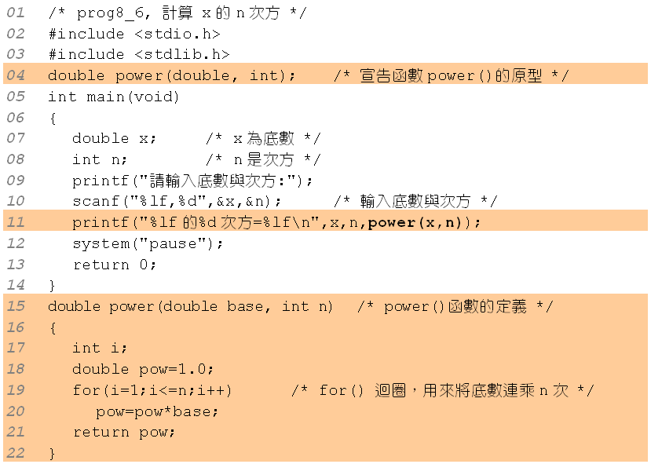
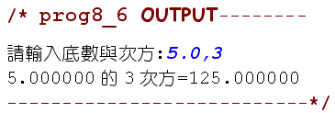
次方函數power(x,n) －x^{n} (1/2)

Slide 15
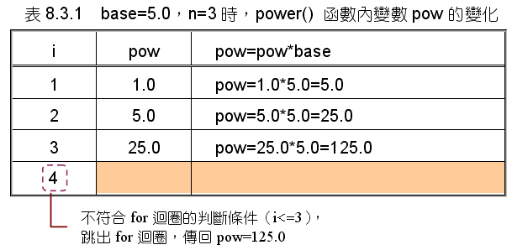
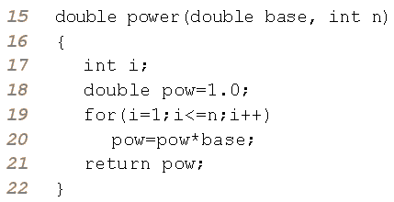
次方函數power(x,n) －x^{n} (2/2)
下表是在power() 中變數pow變化的情形：

Slide 16
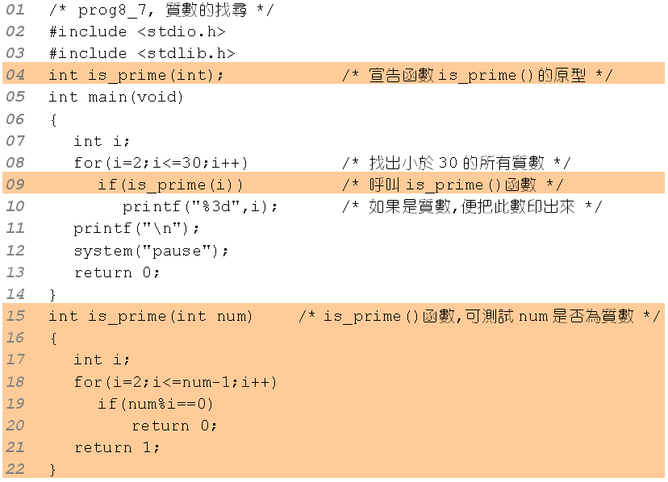

質數測試函數 is_prime() (1/2)

Slide 17
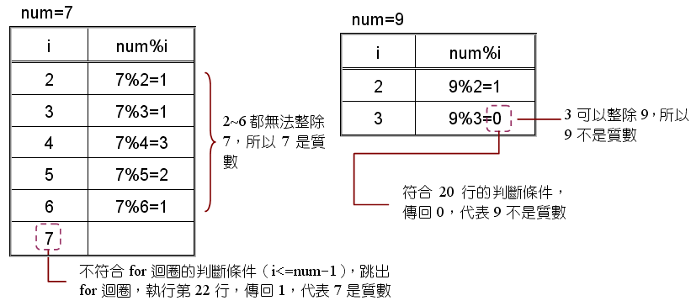
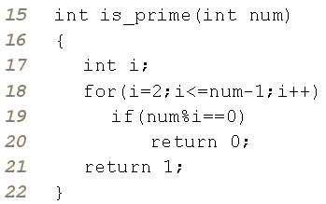
質數測試函數 is_prime() (2/2)
is_prime() 函數內變數變化情形：

Slide 18
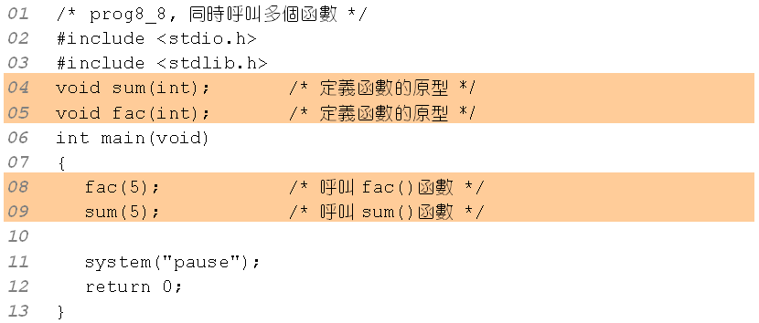
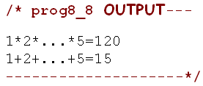
同時使用多個函數 (1/2)
下面的程式定義了fac(n) 與sum(n) 函數：

Slide 19
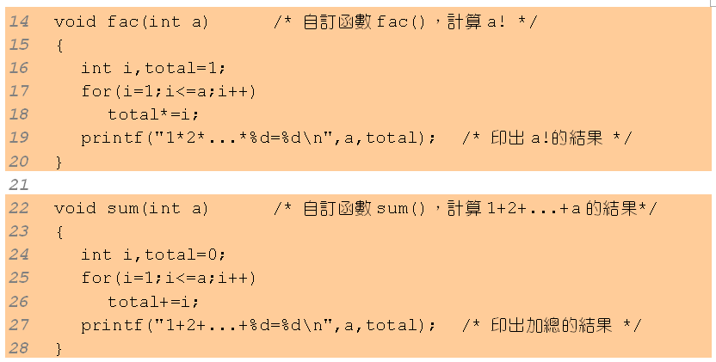
同時使用多個函數 (2/2)

Slide 20
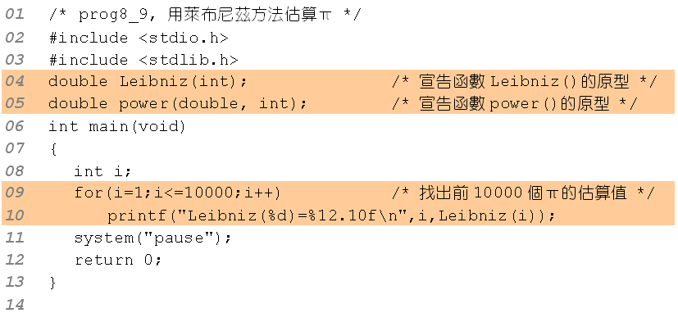
函數之間的相互呼叫 (1/2)
用萊布尼茲方法估算π

Slide 21
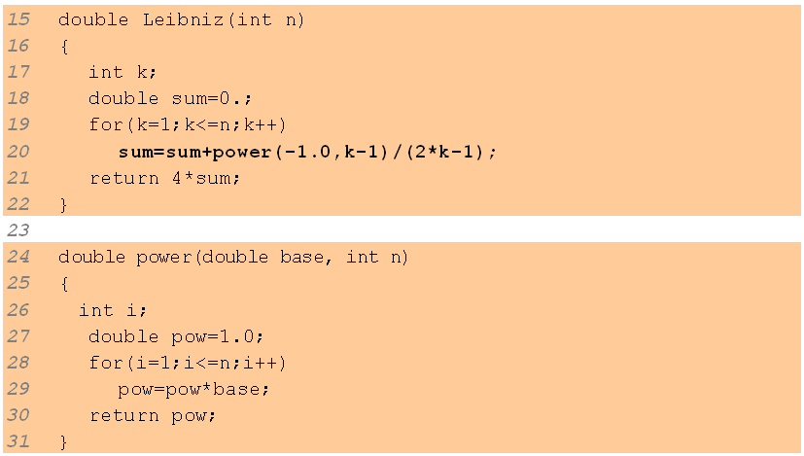
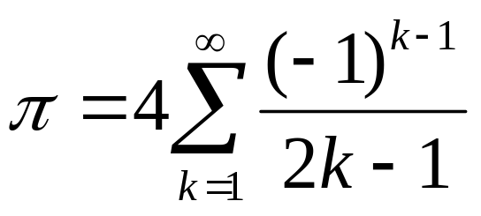
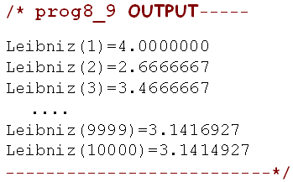
函數之間的相互呼叫 (2/2)

Slide 22
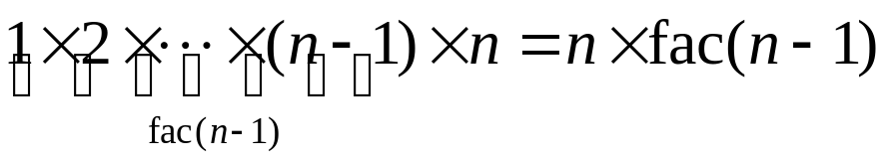
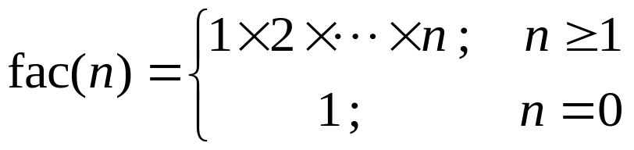
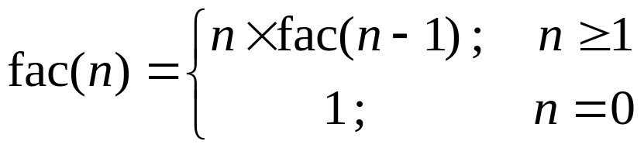
遞迴-階乘函數 (1/2)
8.4 遞迴函數
遞迴 - 函數自己呼叫自己
階乘函數（factorial function，n!）的遞迴

Slide 23

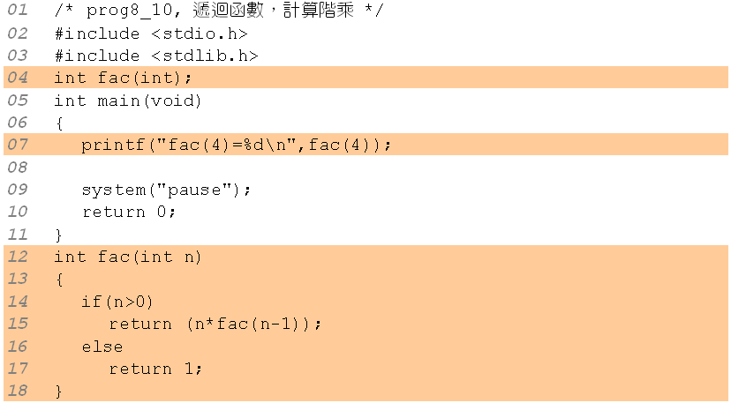
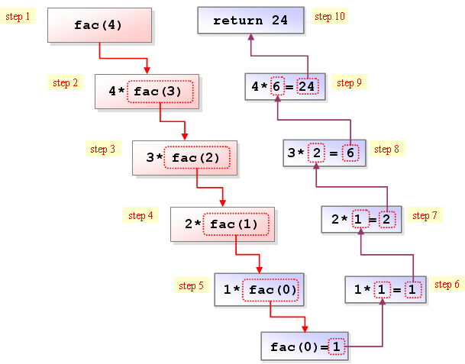
遞迴-階乘函數 (2/2)
8.4 遞迴函數
遞迴函數：

Slide 24
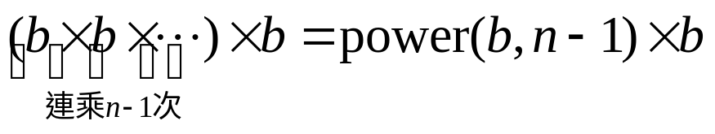
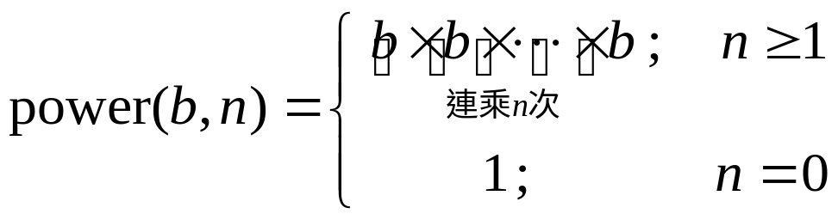
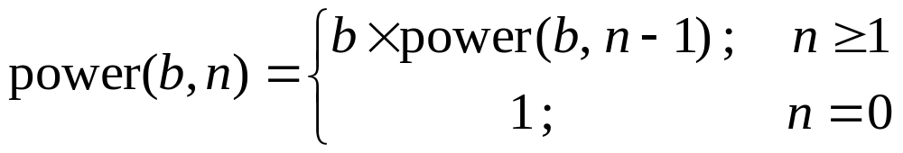
遞迴-次方函數 (1/2)
8.4 遞迴函數
次方函數 b^{n}：

Slide 25

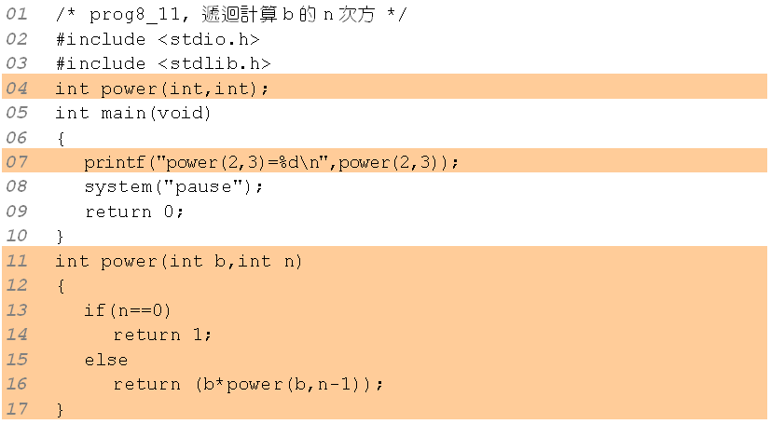
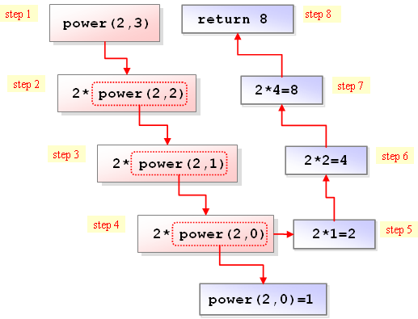
遞迴-次方函數 (2/2)
8.4 遞迴函數
計算b^{n}

Slide 26
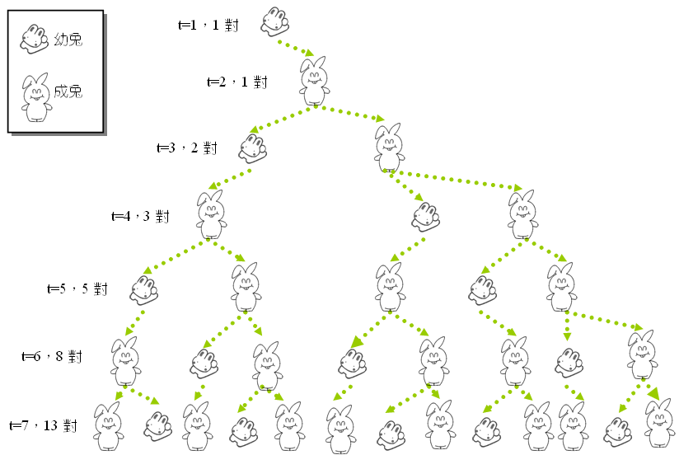

Fibonacci 數列 (1/3)
8.4 遞迴函數
    一開始有一對小兔子
    一個月後，兔子可長大為成兔。長大之後，每個月都可再生一對小兔子
    每一對小兔子在出生後滿一個月便會長大，再一個月後便可生下一對小兔
    請問一年以後共有多少對兔子？

Slide 27
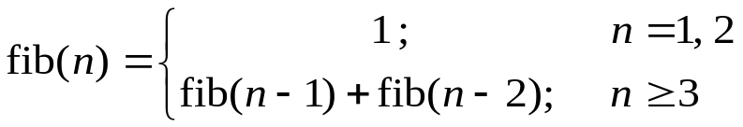
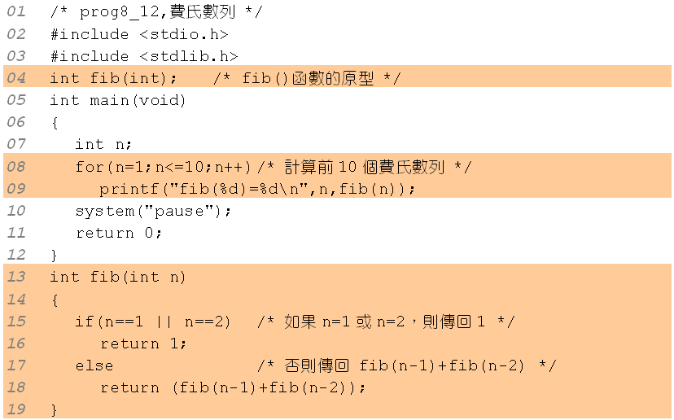
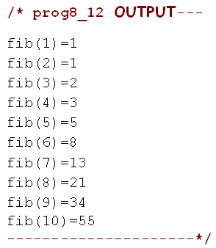
Fibonacci 數列 (2/3)
8.4 遞迴函數

Slide 28
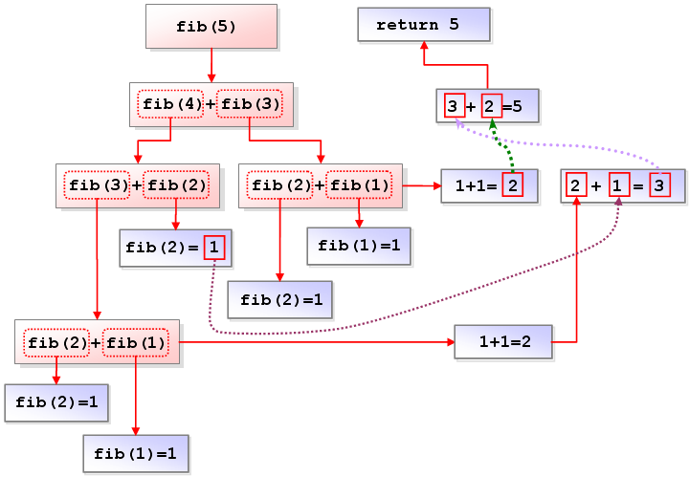
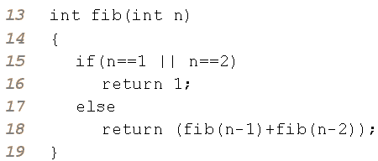
Fibonacci 數列 (3/3)
8.4 遞迴函數
遞迴函數fib(5) 的執行流程：

Slide 29
變數的分類
8.5 區域、全域與靜態變數
變數種類可概分為
  區域變數（local variable）
    區域變數的生命週期只在於主控權在函數手上
  全域變數（global variable）
    所有的函數模組皆可使用全域變數
  靜態變數（static variable）
    函數執行完時，函數內的靜態變數之值不會消失，而會保留在函數內

Slide 30
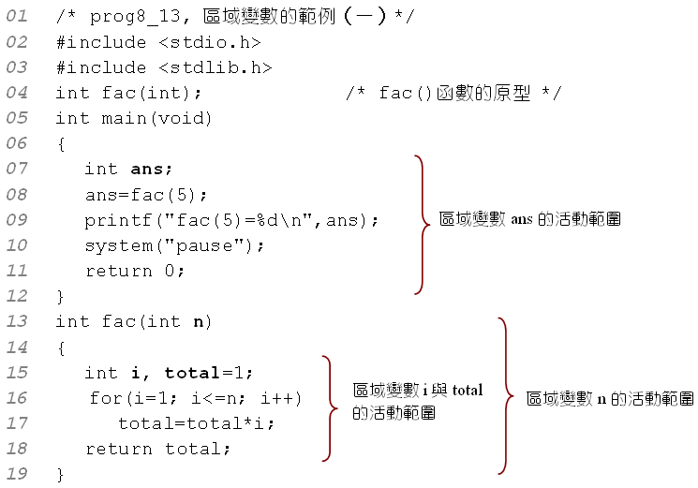

區域變數的範例 (1/2)
8.5 區域、全域與靜態變數

Slide 31
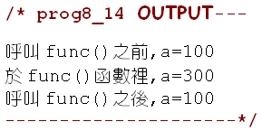
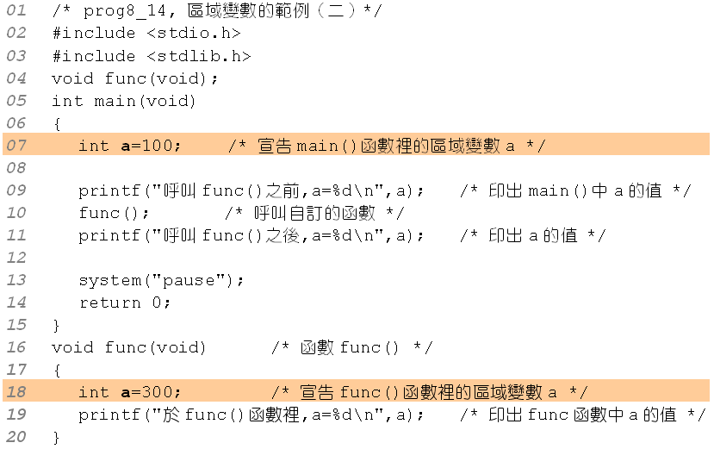
區域變數的範例 (2/2)
8.5 區域、全域與靜態變數

Slide 32
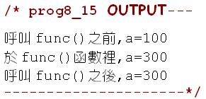
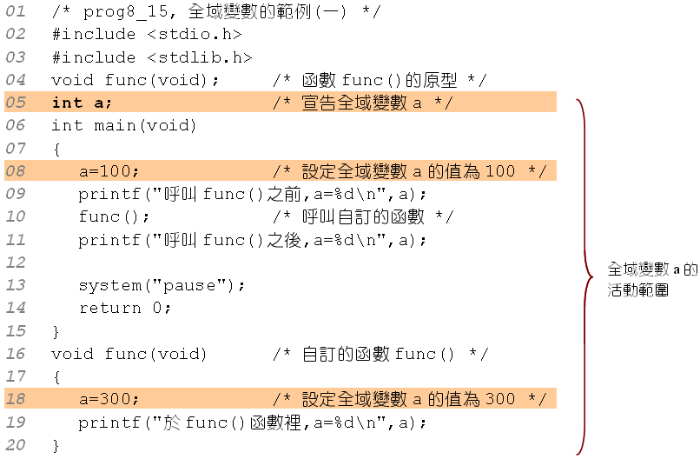
全域變數 (1/3)
8.5 區域、全域與靜態變數

Slide 33


全域變數 (2/3)
8.5 區域、全域與靜態變數

Slide 34


全域變數 (3/3)
8.5 區域、全域與靜態變數

Slide 35


靜態變數
8.5 區域、全域與靜態變數

Slide 36


引數傳遞的機制 (1/2)
8.6 引數傳遞的機制

Slide 37

引數傳遞的機制 (2/2)
8.6 引數傳遞的機制
函數引數傳遞的情形：

Slide 38
前置處理器─#define
8.7 前置處理器─#define
用來處理編譯前之動作的指令，稱為前置處理器
#define可用來定義巨集，也就是以一個識別字，取代一連串動作或程式敘述
#define 前置處理器的使用格式
#define 識別名稱 代換標記
這兒不可以加分號
下面的範例為合法的 #define 定義：
  #define MAX 32767
  #define IOU "I love you!"

Slide 39


#define的使用範例 (1/3)
將 C 語言裡的左右大括號以 #define重新定義：

Slide 40

#define的使用範例 (2/3)
使用 #define 定義字串：

Slide 41


#define的使用範例 (3/3)
利用 #define 將π定義成 常數 3.14：

Slide 42


使用 const 關鍵字
8.7 前置處理器─#define
使用const定義的變數，不能再重新設值：

Slide 43


利用 #define 取代簡單的函數
利用巨集定義函數 (沒有引數的版本)：

Slide 44


利用 #define 取代簡單的函數
利用巨集定義函數 (有引數的版本)：

Slide 45


使用巨集常見的錯誤
未將引數用括號括起來所造成的錯誤：
SQUARE(n+1) →n+1*n+1=12+1*12+1=25

Slide 46


更正巨集的錯誤
8.7 前置處理器─#define
在各個運算元外加上括號，即可訂正錯誤：
SQUARE(n+1) →(n+1)*(n+1)=(12+1)*(12+1)=169

Slide 47
使用函數？使用巨集？
8.7 前置處理器─#define
在編譯前，編譯器會以巨集取代原來的敘述
  巨集在編譯前已取代原來的敘述，程式不必跳到函數執行
  以巨集撰寫函數，執行速度較快，但編譯後的程式碼較大
函數是一個跳躍敘述
  在程式執行時期，碰到函數則是跳到函數的定義區去執行
  函數的寫法執行速度較慢，但是執行檔較小

Slide 48

標準的標頭檔
8.7 再來看看 #include前置處理器
以Dev C++ 開啟math.h標頭檔的畫面：
math.h 的部分標頭檔內容：
#define M_E 2.7182818284590452354
#define M_LOG2E 1.4426950408889634074
#define M_LOG10E 0.43429448190325182765
#define M_LN2 0.69314718055994530942
#define M_LN10 2.30258509299404568402
#define M_PI 3.14159265358979323846
...
double sin(double);
double cos(double);
double tan(double);
double sinh(double);
double cosh(double);

Slide 49


撰寫標頭檔
8.7 再來看看 #include前置處理器
area.h
#define PI 3.14
#define CIRCLE(r) ((PI)*(r)*(r))
#define RECTANGLE(length,height) ((length)*(height))
#define TRIANGLE(base,height) ((base)*(height)/2.)
使用自訂的標頭檔：

